Slide 1
Золотой листопад
Слайд - шоу

Slide 2
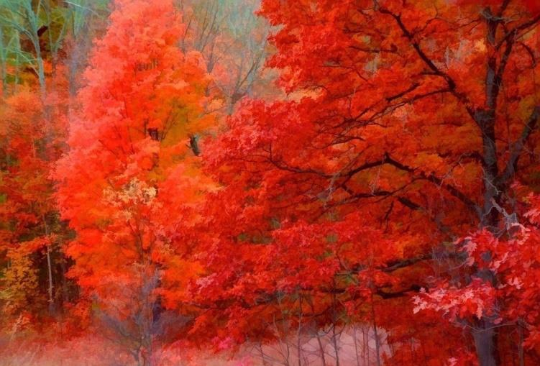

Slide 3
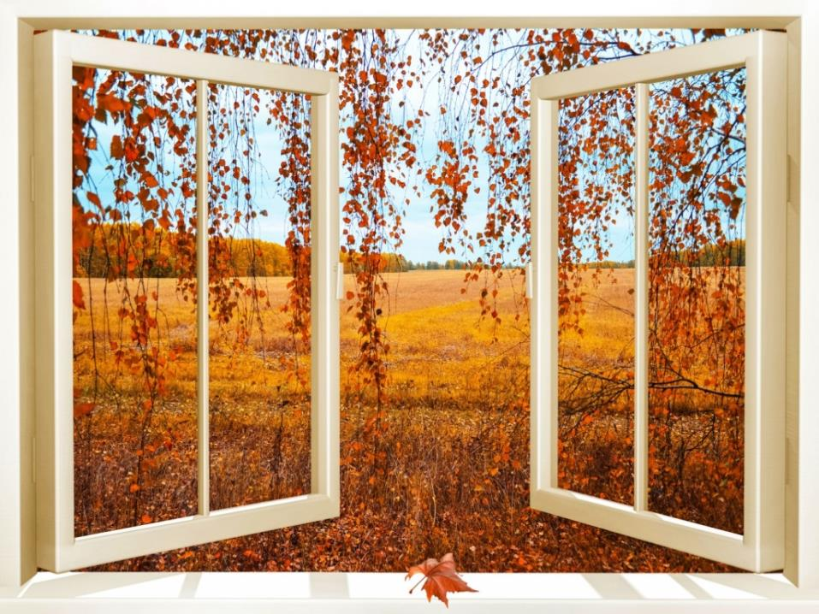

Slide 4
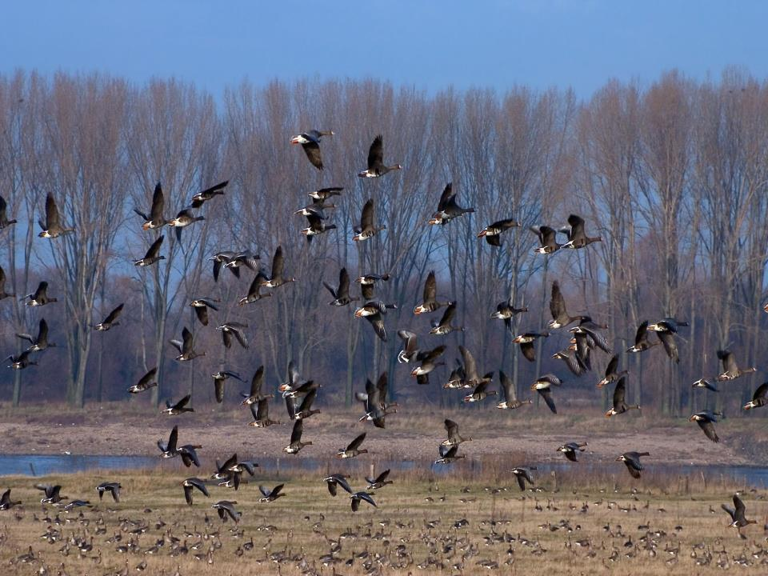

Slide 5
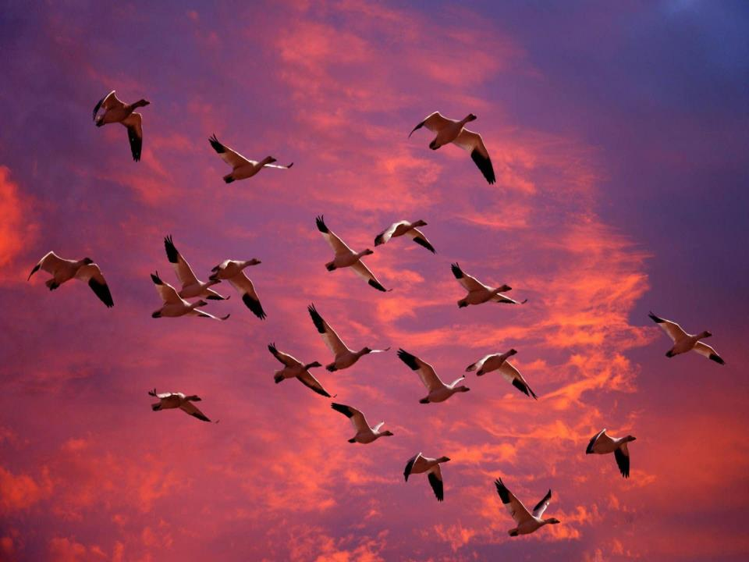

Slide 7
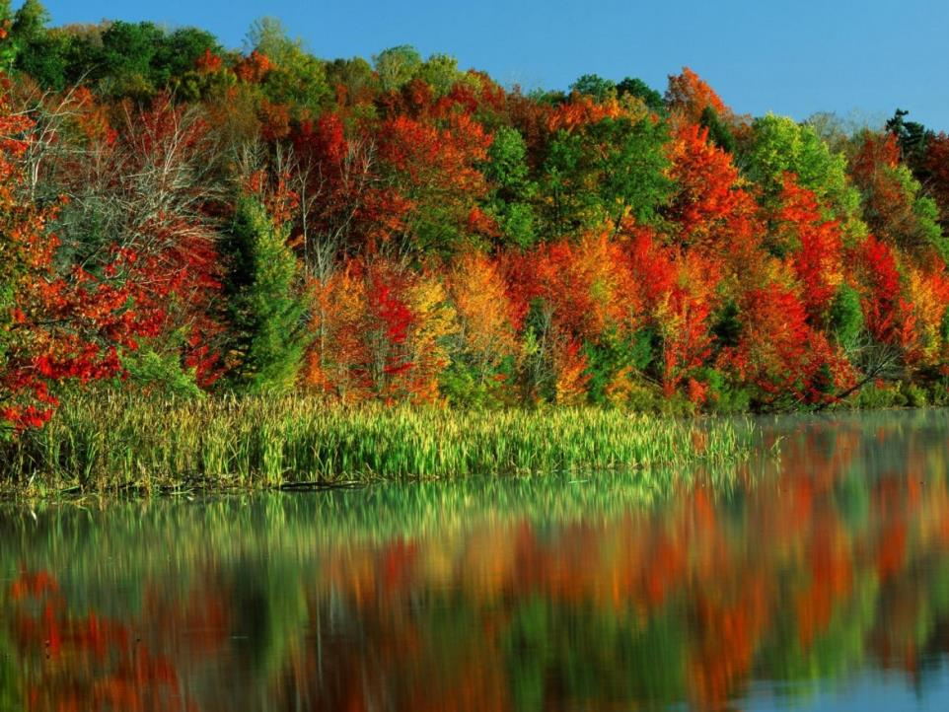

Slide 8
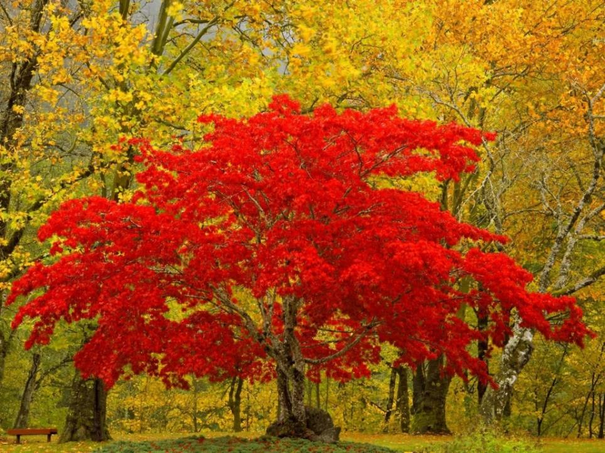

Slide 9
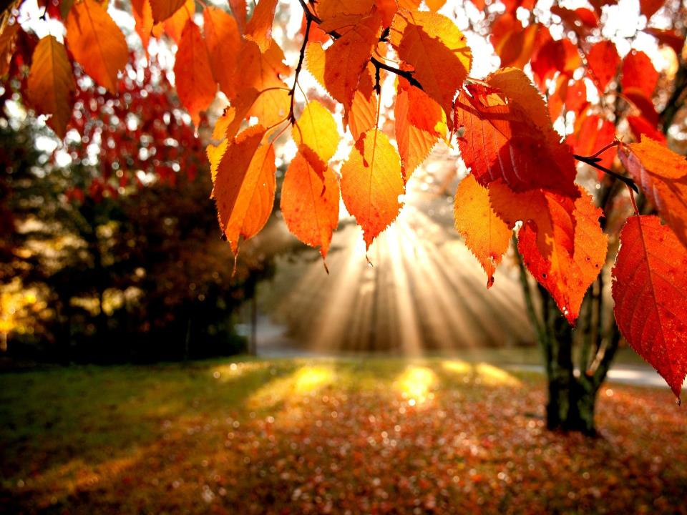

Slide 10
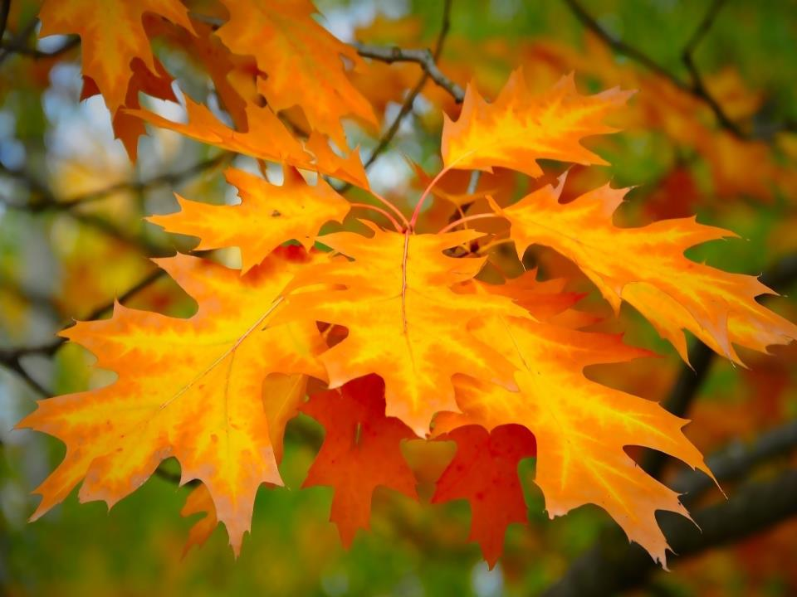

Slide 11
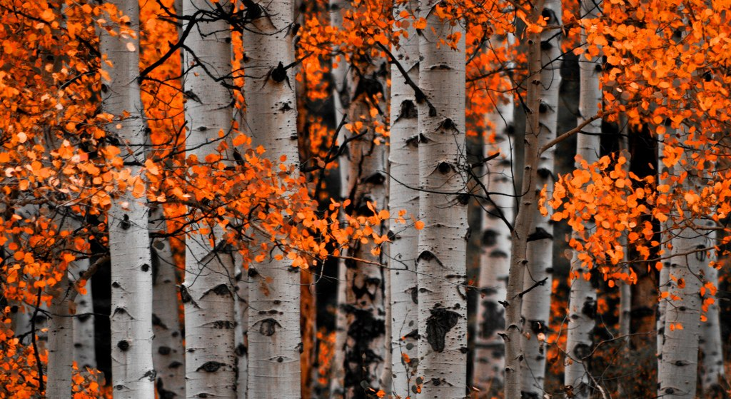

Slide 12
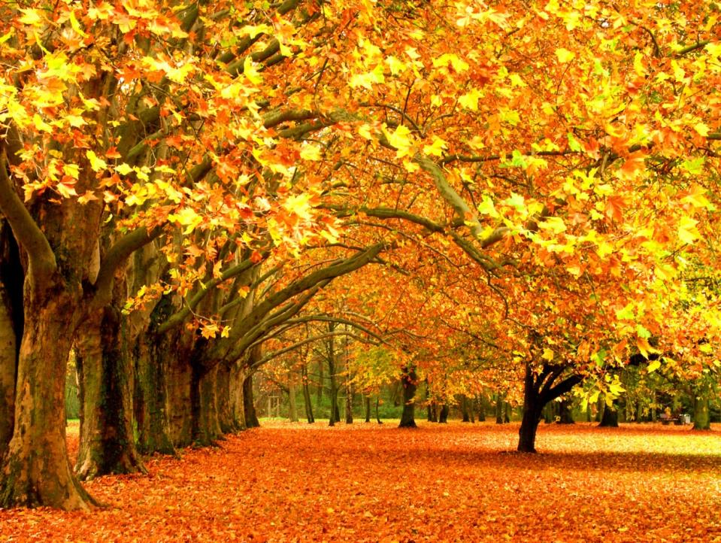

Slide 13
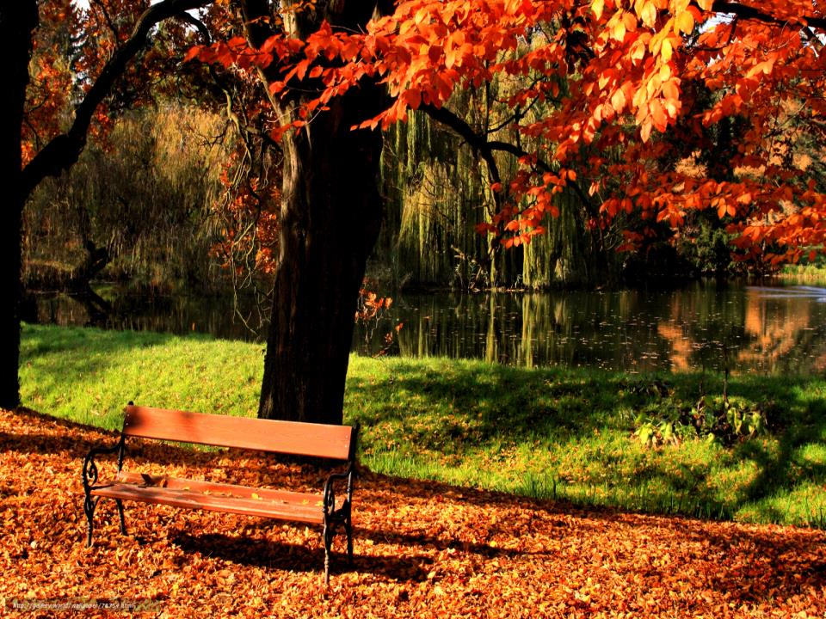

Slide 14
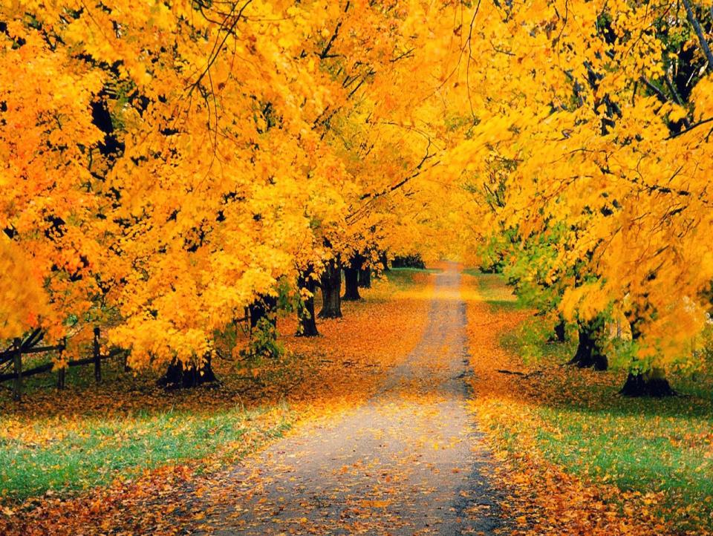

Slide 15
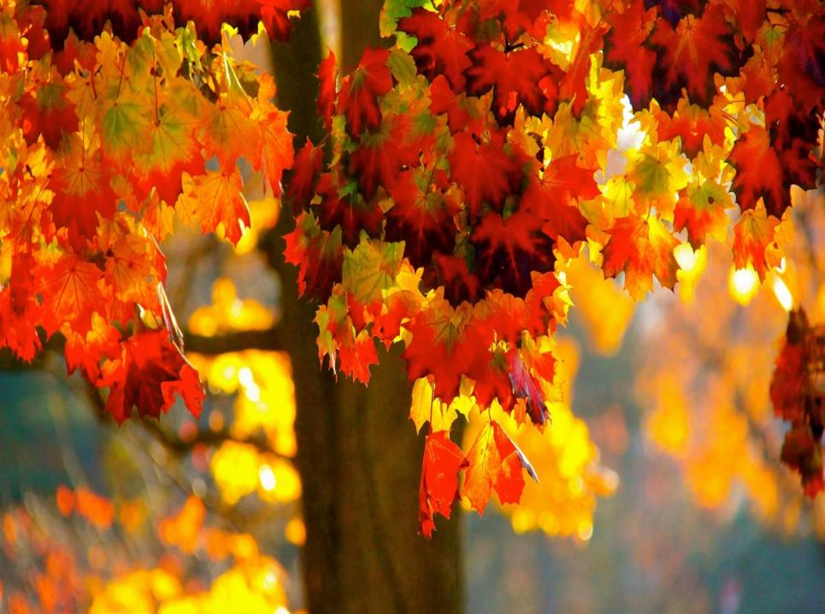

Slide 16
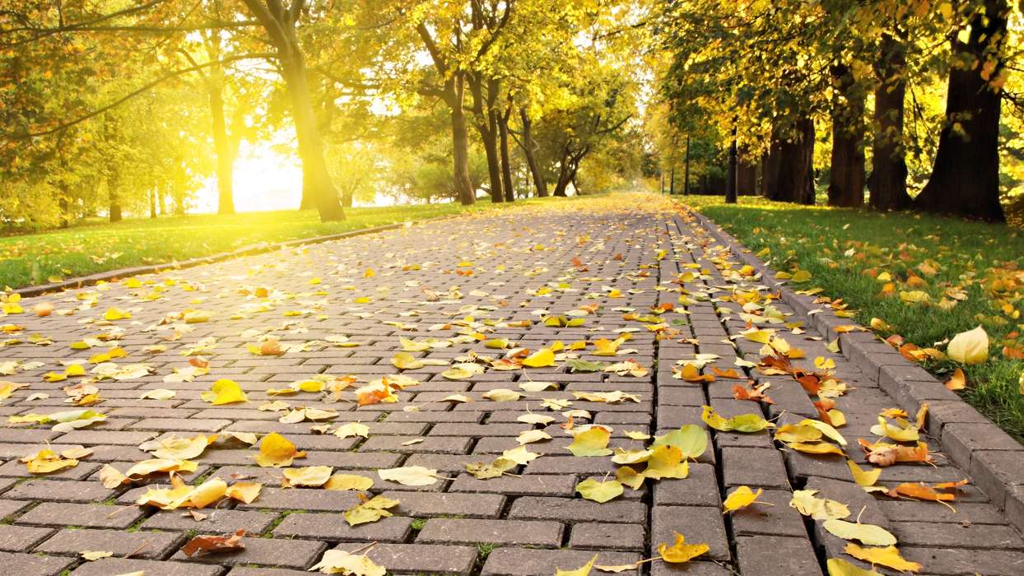

Slide 17
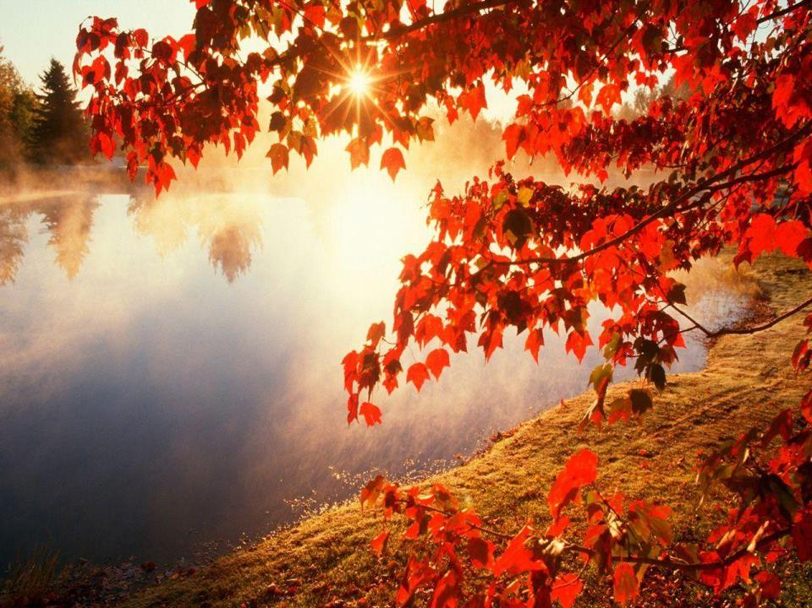

Slide 18
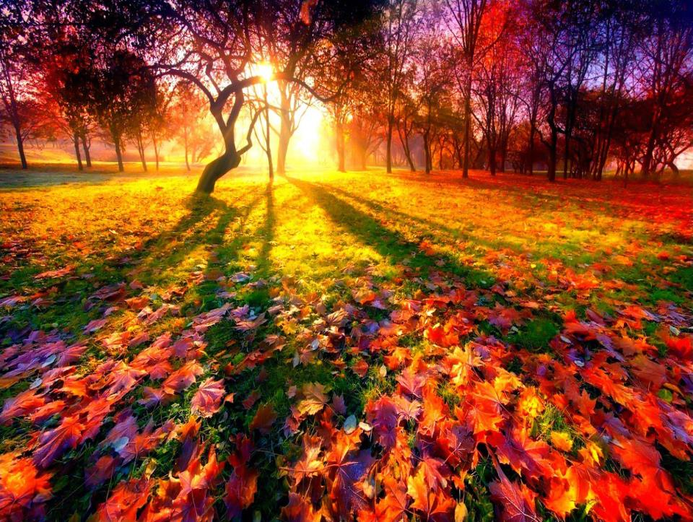

Slide 19
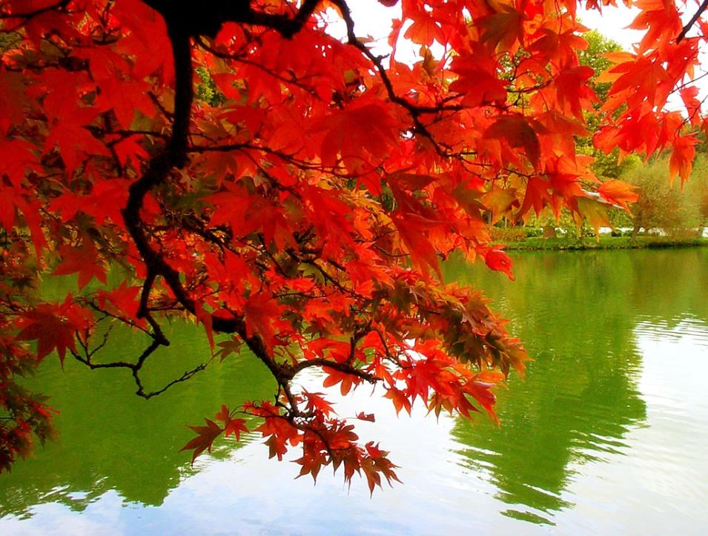

Slide 20
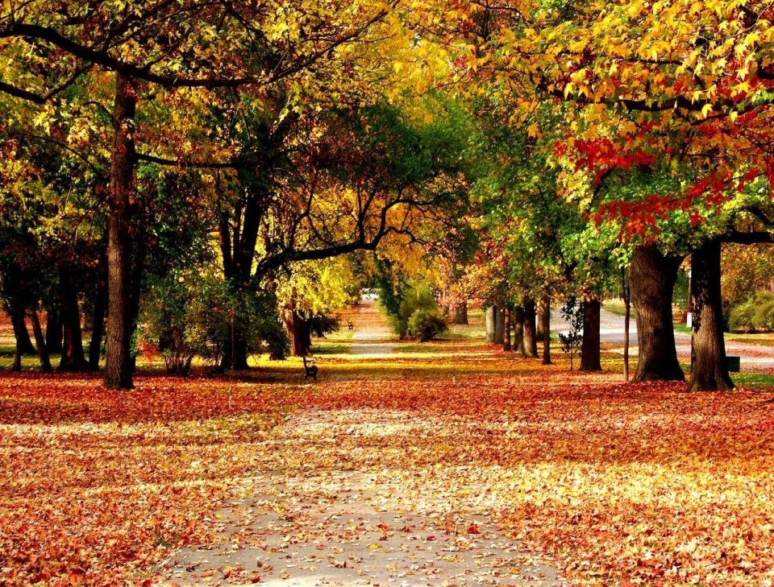

Slide 21
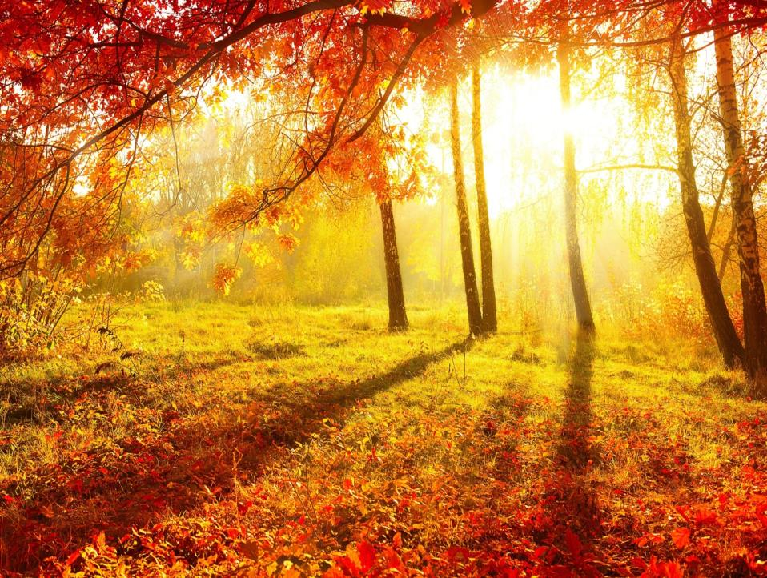

Slide 22
Интернет- источники
http://c1.emosurf.com/0001Xu0kWxab/9f348813ca45.jpg
http://www.latoro.ru/oboi/nature/18339-oboi-prekrasnaya-osen.jpg
http://pipkis.ru/upload/000/u3/019/3c7edf54.jpg
http://am.cdnmob.org/pic/v2/gallery/preview/dorogi-listya-osen-pejzazh-28816.jpg
http://2.bp.blogspot.com/-QaPlxph0Ft8/VlHrKX6cZbI/AAAAAAAAAFo/wUh7vF03eig/s1600/1482370.jpg
http://99px.ru/sstorage/56/2015/10/image_560210151609589072182.jpg
http://terioki.ru/upload/iblock/344/344c7eb15361a82ddf8357482ea4a44d.jpg
http://boombob.ru/img/picture/Jun/20/23c18f10917890a37e9219806d2bcf10/5.jpg
http://www.stihi.ru/pics/2015/08/10/1821.jpg
http://lifeandjoy.ru/uploads/posts/2015-09/1442478044_lifeandjoy.ru_28.jpg
http://i59.fastpic.ru/big/2013/1023/2c/4f63b222995476c182b4591c4066a82c.jpg
http://www.motto.net.ua/pic/201209/1920x1200/motto.net.ua-34467.jpg
http://art-on.ru/wp-content/uploads/2014/09/fall_02.jpg
http://boombob.ru/img/picture/Sep/07/5762bbf03961fb466986ea956bbc0542/6.jpg
http://www.motto.net.ua/pic/201308/2560x1600/motto.net.ua-57976.jpg
http://st.gde-fon.com/wallpapers_original/wallpapers/78754_osen_park_lavochka_derevo_prud_3865x2120_(www.GdeFon.ru).jpg
http://www.l-colors.ru/load/Gallery/original/ndq0ody3ndcxmdax.jpg
http://fotoham.ru/img/picture/May/02/362b4dbb8e970894abdaa2066a938136/1.jpg
http://www.zastavki.com/pictures/originals/2013/Animals_Birds_Birds_fly_to_warm_regions_036828_.jpg
http://img-1.photosight.ru/adc/4340518_large.jpg
Песня «Золотая осень». Автор Т. Морозов

